Slide 1
Introdução
Programação aplicada à Engenharia Cartográfica
Prof. Dr. Maurício Carvalho Mathias de Paulo
Prof. Me. Raphael Luiz França Greco
Rio de Janeiro-RJ, 2026

Slide 2
Copiloto de desenvolvimento
StackOverflow: https://stackoverflow.com/
ChatGPT https://chatgpt.com/ (gratuito)
Github Copilot https://github.com/features/copilot (pago)
https://www.meta.ai/ (gratúito + pesos e código abertos)
  Instalação local: https://ollama.com/ ou https://github.com/ggerganov/llama.cpp
Gemini https://gemini.google.com (gratuito)
Entre outros, alguns especialistas.
Não confie cegamente no trabalho de outra pessoa.
Muito menos de uma IA.

Slide 3
Instalação do Python (com ambientes virtuais)
Ambiente virtuais em Python:
  Isolamento de dependências entre projetos
  Evita conflitos de versões de bibliotecas
  Permite usar diferentes versões do Python no mesmo sistema
  Facilita a reprodução do ambiente em outros computadores
  Reduz riscos de quebrar aplicações existentes ao instalar novos pacotes
Principal objetivo: instalar GDAL e QGIS

Slide 4
Instalação do Python (com ambientes virtuais)
Gerenciadores de ambientes:
GDAL e QGIS: Pixi (recomendado) ou miniforge (conda)
Deep learning: uv para pytorch, tensorflow, etc.
Ferramenta | Descrição | Gerenciamento de Ambiente | Observações | Link
pip + venv (nativo) | Gerencia pacotes Python | Ambiente virtual criado dentro da pasta do projeto | Solução padrão do Python | —
uv | Similar ao pip + venv, porém mais rápido | Pode organizar ambientes e projetos | Foco em desempenho | https://docs.astral.sh/uv/
Conda (Miniforge) | Gerencia pacotes Python e não Python | Ambientes organizados na estrutura do Conda | Muito usado em ciência de dados | https://github.com/conda-forge/miniforge
Pixi | Similar ao Conda, porém mais rápido | Ambientes no estilo Conda | Considerado substituto do Conda | https://pixi.prefix.dev/latest/

Slide 5
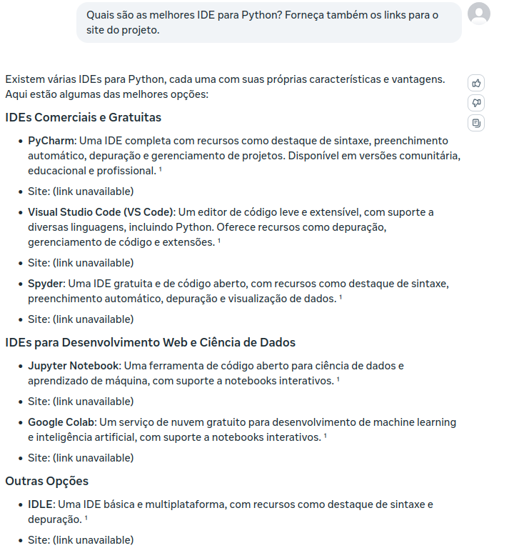
Interface de desenvolvimento
Integrated Development Environment (IDE)
  VSCodium (https://vscodium.com/)
  Versão código aberto do VSCode
Usaremos para:
  Escrever código python
  Depuração (Debug)
  Controle de versões de código (Git)
  Cadernos jupyter
  Desenhar diagramas
    Fluxograma
    UML: Classes

Slide 6
Interface de desenvolvimento
Caso ainda não tenha instalado, essa é a hora de instalar o VSCodium
  Windows: winget VSCodium.VSCodium
  Linux: Baixar .deb em https://github.com/VSCodium/vscodium/releases

Slide 7
Interface de desenvolvimento (copilotos)
Assistente de código
Get started with Gemini Code Assist's many features:
Press Control+I to transform your code as well as execute your own custom commands
Select comments as prompts in the editor and press Control+Enter to generate code
Click the Gemini Logo () in the Activity Bar to use Gemini Code Assist chat to ask questions about and improve your code
Add files, folders and tools to your chat context
Add custom rules to enhance chat responses
Review the latest Code Assist feature releases

Slide 8
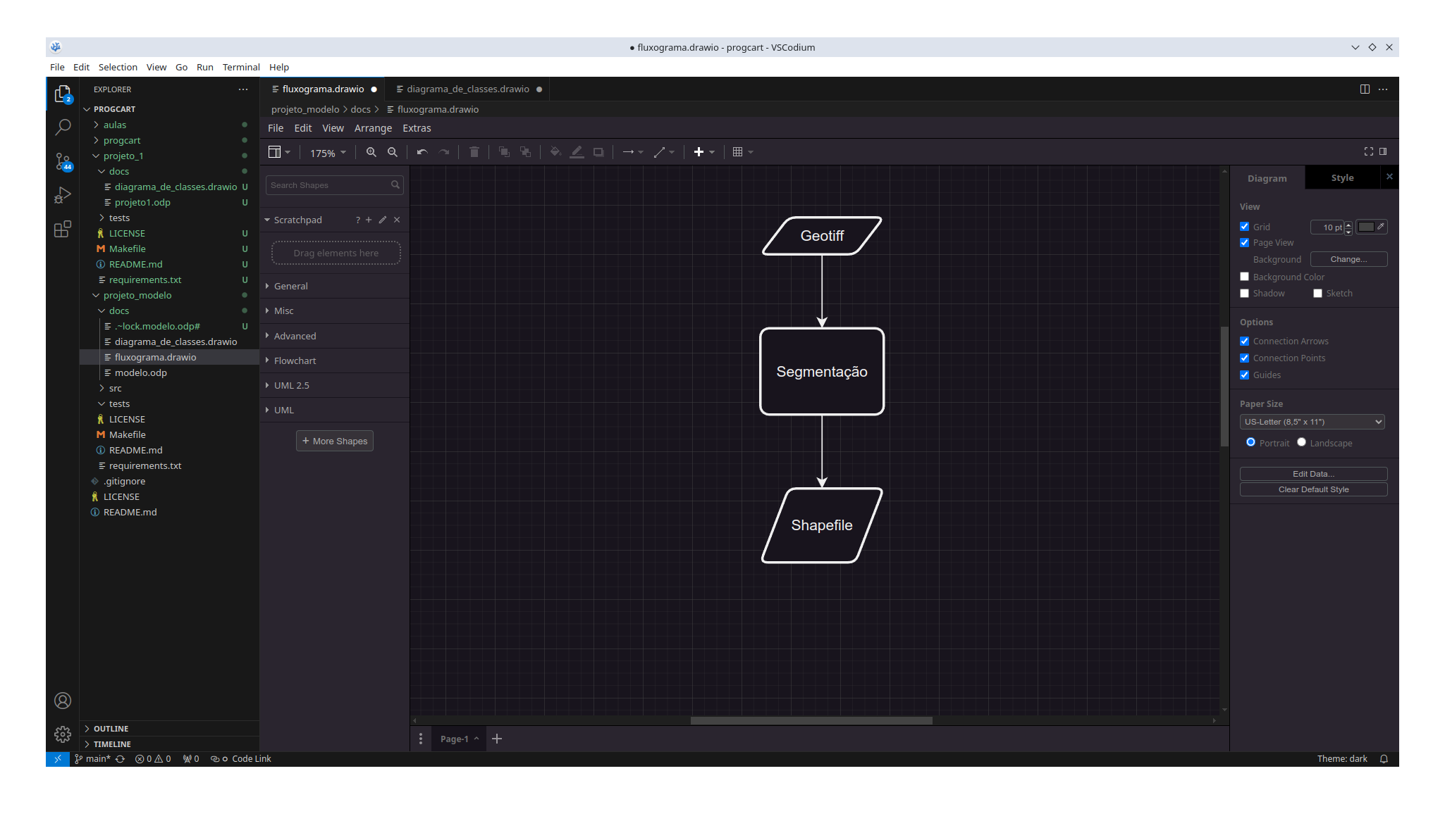
Fluxograma
Pasta: projeto/docs/fluxograma.drawio
Abrir com:
  https://www.drawio.com/
  VSCodium Draw.io Integration (Author: Hediet)
Tutorial de edição: https://www.drawio.com/doc/getting-started-basic-flow-chart

Slide 9
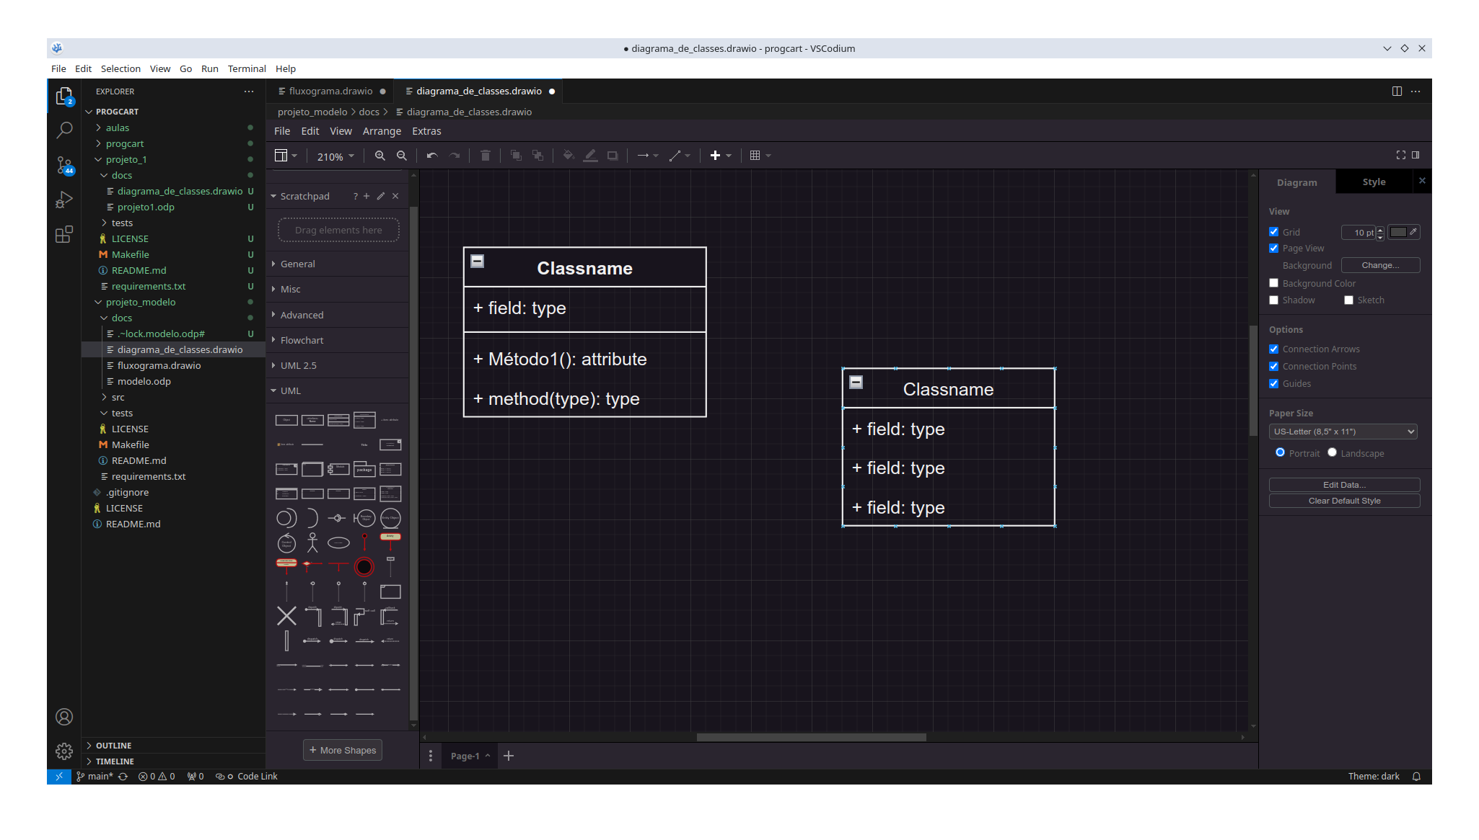
Diagramas de classes (UML)
Pasta: projeto/docs/diagrama_de_classes.drawio
Abrir com:
  https://www.drawio.com/
  VSCodium Draw.io Integration (Author: Hediet)
Tutorial de edição: https://www.drawio.com/blog/uml-class-diagrams

Slide 10
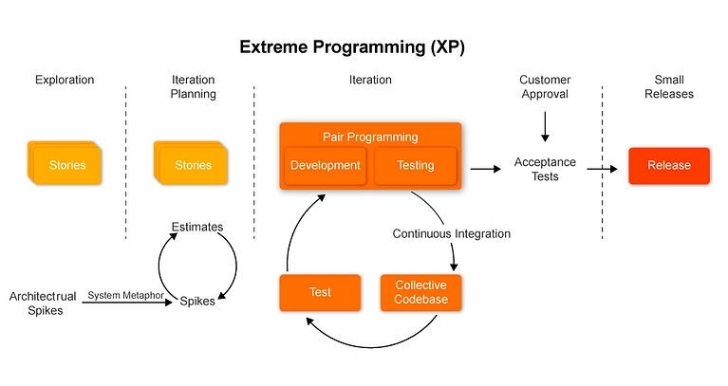
Ciclos de desenvolvimento
Desenvolvimento ágil em ciclos de 2 semanas
  https://ronjeffries.com/xprog/what-is-extreme-programming/
  Programação em pares (Xtreme programming - XP)
Fonte: https://newline.tech/extreme-programming/

Slide 11
Projetos
Plugin Hello Map
  Carregar dados matriciais e vetoriais no QGIS (GDAL opcional)
Abrir coordenadas da rede de monitoramento SIRGAS e converter para um arquivo vetorial
  Baixar e manipular dados tabulados com Pandas e escrever com Geopandas.
Processing Plugin de extrair cotas de um Modelo Digital de Superfícies
  Manipular dados matriciais e vetoriais no QGIS
Operações topológicas
  Processing Plugin com model builder para resolver um problema de geoprocessamento.
FastAPI/Taipy
  Criar interface web e API web para os projetos 2, 3 e 4.
(Opcional): RasterIO+Sklearn (XGBoost)

Slide 12
Estrutura dos projetos
/docs
  Diagrama de classes: Representa visualmente as principais classes que serão implementadas.
  Fluxogramas: Representa uma visão geral de um procedimento importante.
/src
  Exemplos de código
/tests
  Testes unitários: Verificam partes do código utilizando entradas e saídas controladas.

Slide 13
Avaliação
6 – Implementação (entrega no classroom)
  Em pares.
3 – Apresentação oral do código (no computador)
  Alternado entre os dos dois membros do par.
1 – Inovação
  Ponto para ideias interessantes que o par tiver.

Slide 14
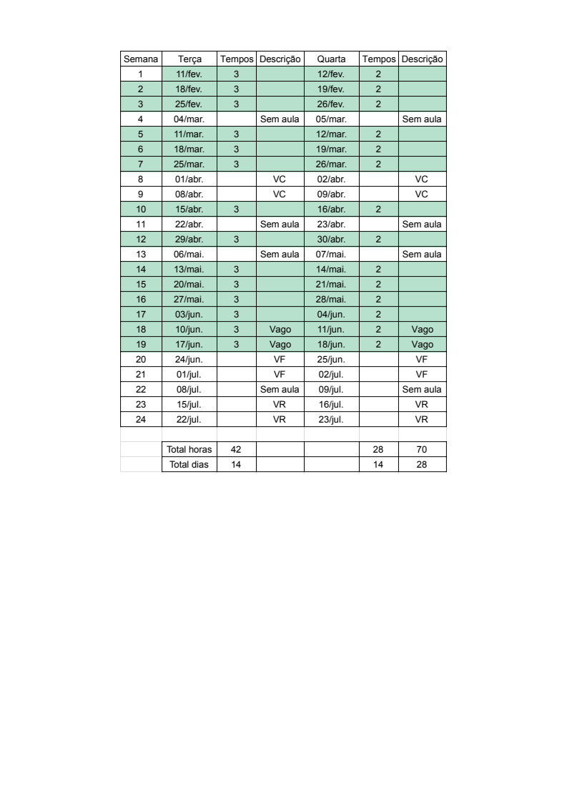
Cronograma de aulas

Slide 15
Bibliotecas úteis
Matemática: Numpy, Scipy
Interface gráfica (GUI): PyQt5, Tkinter
Análises em SIG: PyQGIS, OGR
Dados raster geográficos: GDAL, Fiona, Rasterio,
Dataframes (tabelas): Pandas, Geopandas, Polars
Gráficos científicos: Matplotlib, Plotly
Backend Web: FastAPI, Flask, Django
Backend com interface: Taipy, Streamlit
Aprendizado de máquina: Sklearn, Keras, Torch, Tensorflow, Jax

Slide 16
Prática
Criar a pasta do projeto e acessar a pasta
  mkdir projeto0
  cd projecto0
Inicializar o ambiente
  pixi init
Ativar o ambiente criado:
Instalando pacotes:
  pixi add planetary-computer pydantic
No VSCodium
  Ctrl+Shift+P
  Select Python Interpreter
Parar debugar: F5

Slide 17
Prática
Fluxograma no VSCodium
Debug no VSCodium
Inicializando ambiente:
  conda create -n hello
Ativar o ambiente criado:
  conda activate hello
Instalando pacotes:
  conda install scipy
No VSCodium
  Ctrl+Shift+P
  Select Python Interpreter
Parar debugar: F5

Slide 18
Instalação PyQGIS
pip install pb_tool
Qt Designer

